Slide 1


Canicola
Effetti sulla salute e misure di prevenzione
www.ti.ch/gosa
Convegno esperienziale
Gordola, 15 settembre 2022
Dr. med. Martine Bouvier Gallacchi e collaboratori
Dipartimento della sanità e della socialità
Ufficio del medico cantonale
Servizio di promozione e di valutazione sanitaria

Slide 2
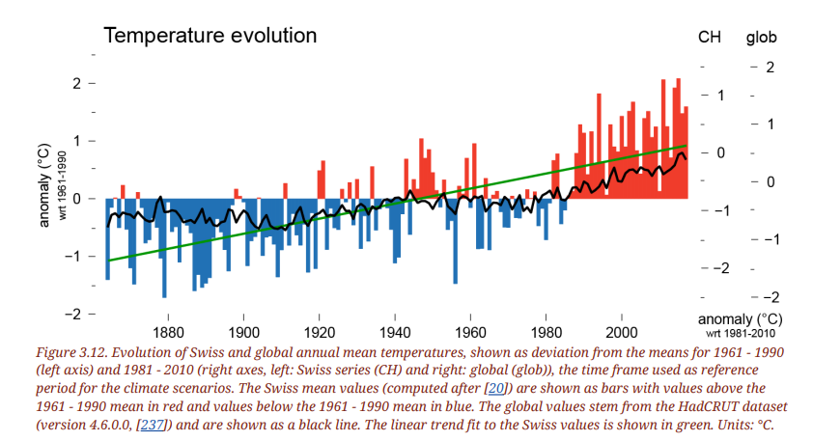
Cambiamenti climatici e canicola
Dall’estate del 2003 sappiamo che in Ticino esiste un rischio accresciuto di periodi di canicola e del conseguente impatto sulla salute della popolazione e delle persone più vulnerabili
Gli scenari climatici per la Svizzera indicano un aumento delle temperature medie e della frequenza, intensità e durata dei periodi di canicola
Per il Ticino significa
Anno | Giugno No giorni | Luglio No giorni | Agosto No giorni
2015 | - | 16 | 4
2016 | - | - | -
2017 | 4 | - | 5
2018 | 5 | 8 | -
2019 | 7 | 6 | -
2020 | - | 3 | 6
2021 | - | - | 3
2022 | 6 | 13 | 5

Slide 3
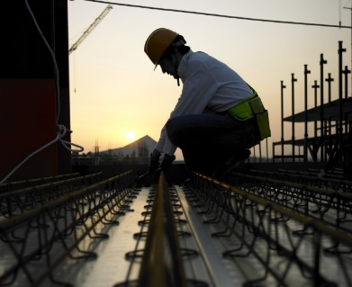
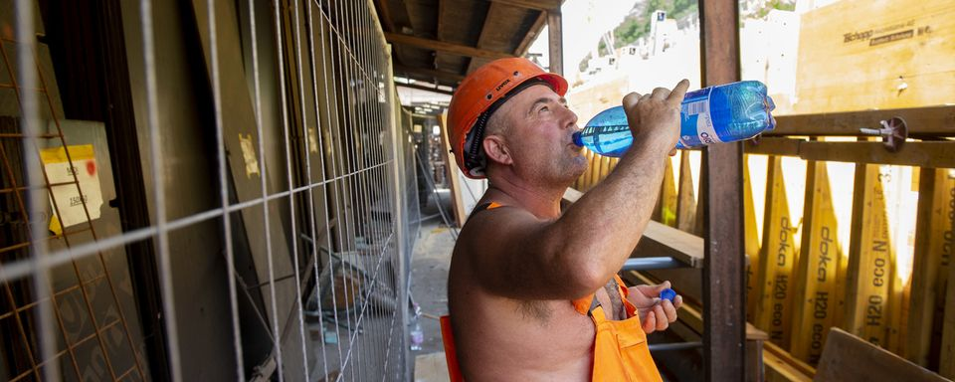
Effetti della canicola sulla salute
La canicola è un evento meteorologico che costituisce un fattore di rischio per la salute della popolazione
Temperature elevate associate a livelli di umidità elevati possono compromettere il sistema di termoregolazione del corpo:
  aumento della temperatura corporea e compromissione di organi vitali
  raffreddamento insufficiente del corpo tramite sudorazione

Slide 4

I gruppi maggiormente a rischio
In caso di esposizione prolungata, tutti possono essere a rischio, anche chi non ha particolari problemi di salute
Gruppi più a rischio e sui quali bisogna porre particolare attenzione:
  Anziani fragili che vivono da soli
  Neonati e bambini piccoli
  Donne incinte
  Persone che assumono farmaci

Slide 5

Principali patologie da calore
Tutti possono avere dei disagi durante i periodi di canicola
Elementi da considerare:
  Intensità e durata dell’esposizione al caldo
  Tipo di attività svolte
  Luogo di esposizione
Possibili conseguenze sulla salute:
  Livello 1: arrossamenti, edema, vescicole, febbre, cefalee
  Livello 2: crampi da calore
  Livello 3: esaurimento e collasso da calore
  Livello 4: colpo di calore (pericolo di vita)

Slide 6
Occorre essere pronti…
Istituzione dal DSS del Gruppo Operativo Salute Ambiente (GOSA) nel 2004
Composizione
  Rappresentanti dei 5 dipartimenti dell’amministrazione cantonale, MeteoSvizzera, medici EOC, Istituto microbiologia applicata SUPSI
Compiti principali
  Elaborare, sulla base delle prevedibili situazioni ambientali, piani e procedure standard di risposta, che possano poi essere immediatamente utilizzate
  Diramare raccomandazioni sanitarie all’attenzione della popolazione e prevedere misure di intervento, da sottoporre al Governo o ai suoi Dipartimenti, quando si dovessero verificare situazioni anomale di esposizione che potrebbero avere conseguenze per la salute della popolazione

Slide 7
Il Piano cantonale canicola
Obiettivo generale
  Ridurre gli effetti negativi delle ondate di caldo sulla popolazione e i gruppi più vulnerabili
Attività
  Promuovere misure di prevenzione e di protezione di tipo comportamentale, ambientale e comunitario
  Coordinare e lavorare in rete con i principali attori istituzionali, comunitari ed economici presenti sul territorio ticinese

Slide 8
Il nuovo concetto di allerta canicola di MeteoSvizzera
Il nuovo concetto utilizza come indice di riferimento la temperatura media giornaliera, integrando quindi anche i valori notturni
L’umidità non è più considerata in modo esplicito
Sulla base degli studi epidemiologici (impatto della temperatura sulla mortalità) sono stati fissati come valori di soglia le temperature di 25 °C e 27 °C
Viene introdotto un livello 2 per allertare i periodi di caldo corti ma intensi
La separazione fra i livelli 3 e 4 avviene solo sulla base dell’intensità e non più in modo esplicito anche sulla durata del periodo di caldo

Slide 9
I livelli di allerta canicola
Dal 2021, MeteoSvizzera utilizza come indice di riferimento la temperatura media giornaliera

Slide 10
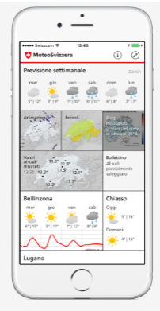
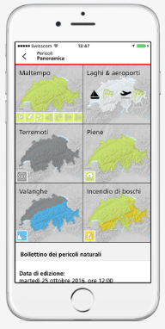
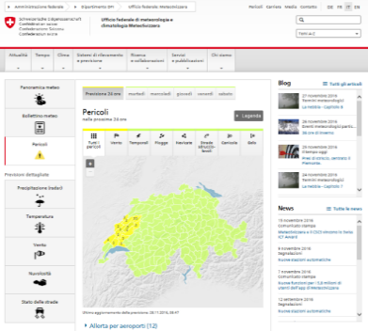
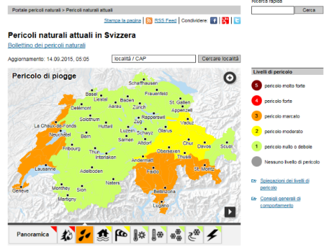
I canali di comunicazione di MeteoSvizzera
www.meteosvizzera.ch
www.pericolinaturali.ch
App MeteoSwiss

Slide 11
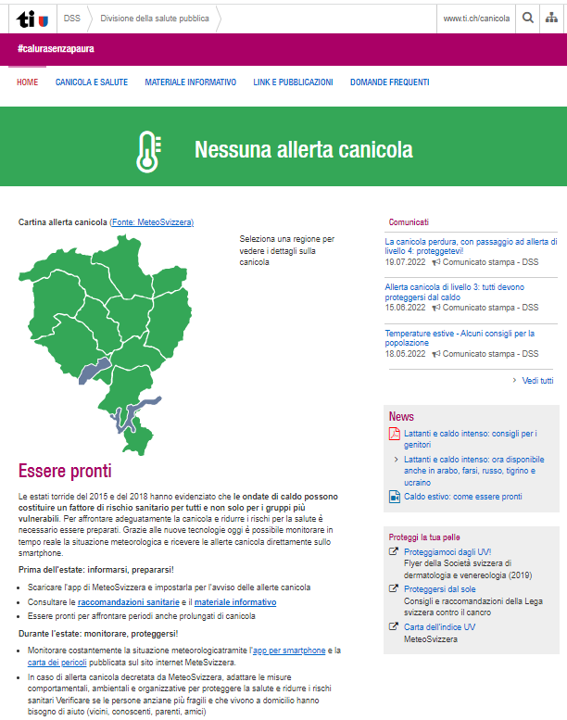
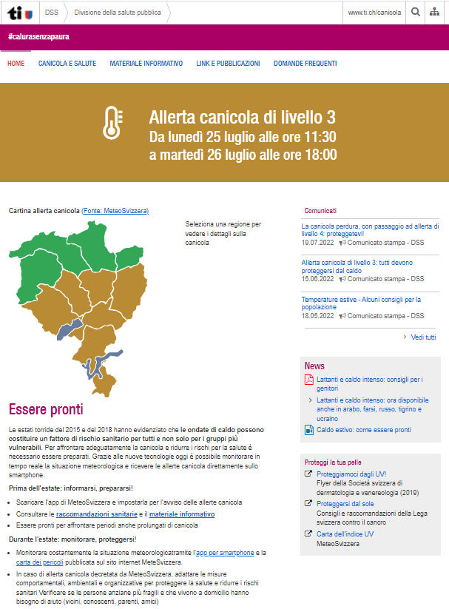
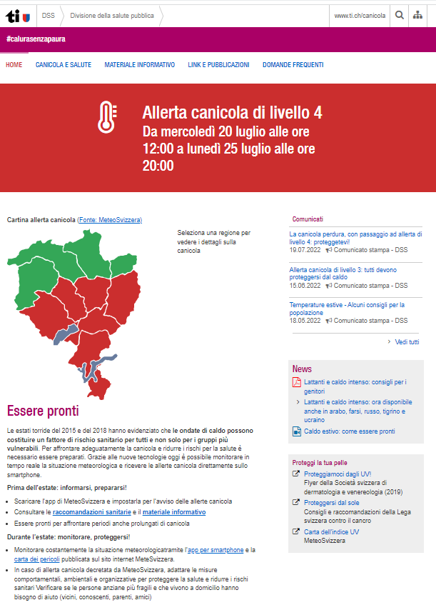
Sito internet Calurasenzapaura

Slide 12
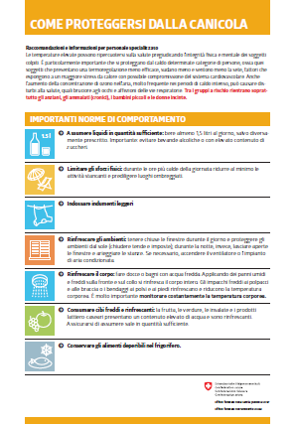
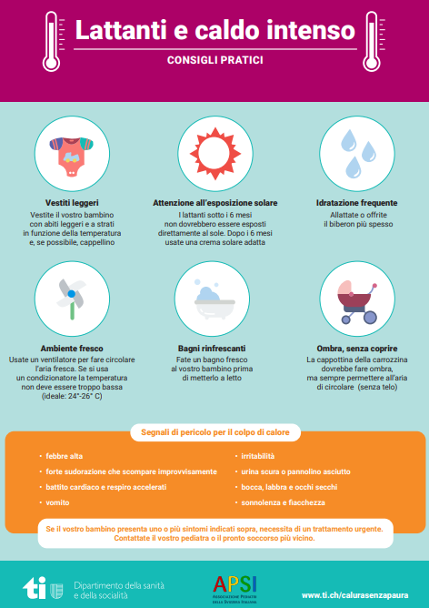
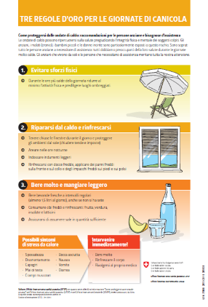
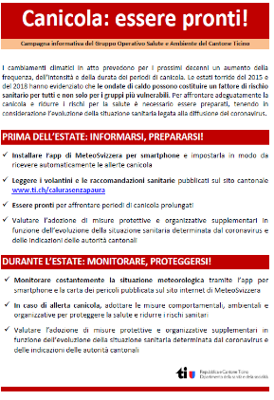
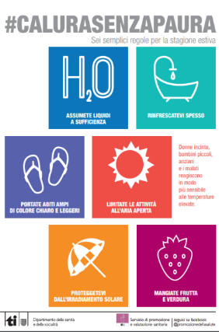
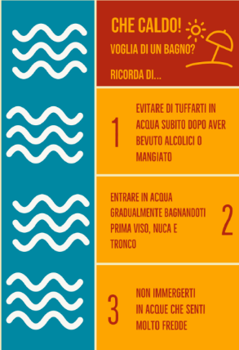
Materiale informativo

Slide 13
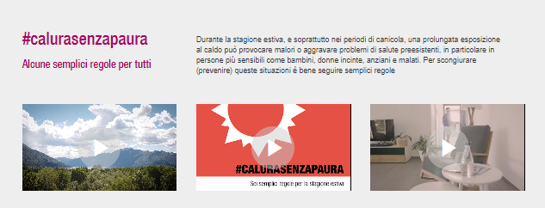
Videoclip

Slide 14
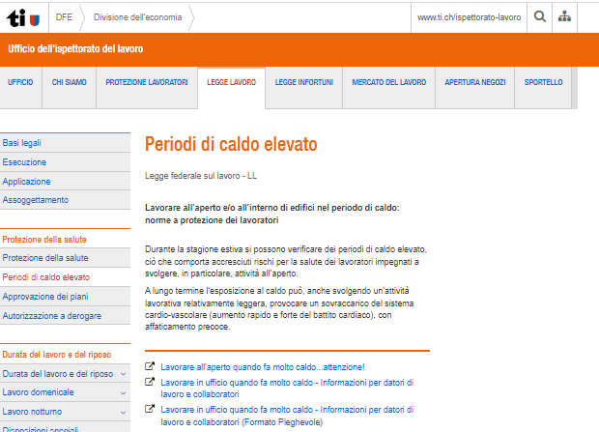
Essere pronti nell’ambito lavorativo
Raccomandazioni per essere pronti in caso di allerta canicola:
Mantenersi informati sulle condizioni meteorologiche:
  bollettini meteo
  carta dei pericoli pubblicata sul sito di MeteoSvizzera
  app per smartphone di MeteoSvizzera (possibilità di ricevere le allerte)

Slide 15
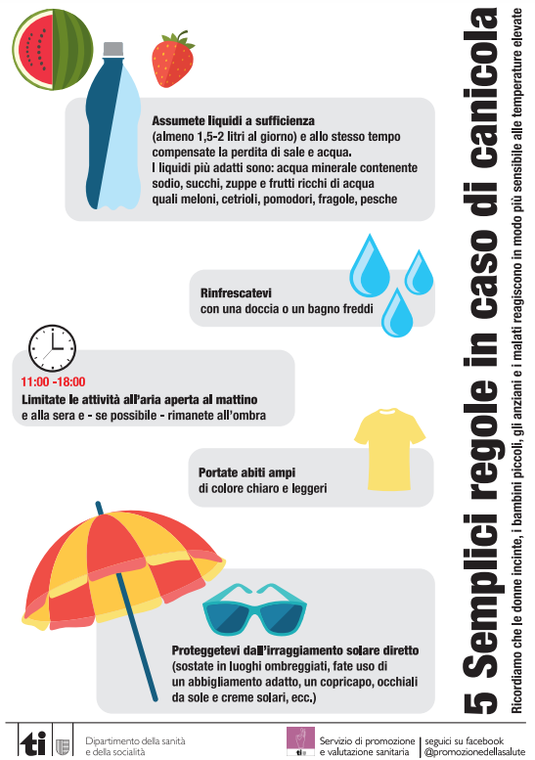
Misure di prevenzione per la popolazione
Raccomandazioni per i periodi di allerta canicola:
Bere almeno 1,5 l di acqua a intervalli regolari durante la giornata e evitare di consumare bevande alcoliche
Consumare cibi freddi e rinfrescanti: verdura, frutta, latticini
Indossare vestiti chiari, ampi e leggeri
Rinfrescarsi regolarmente con docce e bagni
Evitare lo svolgimento di attività ricreative all’aperto nelle ore pomeridiane
Consultare il medico / il farmacista se si assumono farmaci
Prestare particolare attenzione alle persone più vulnerabili: anziani fragili, neonati, bambini piccoli

Slide 16
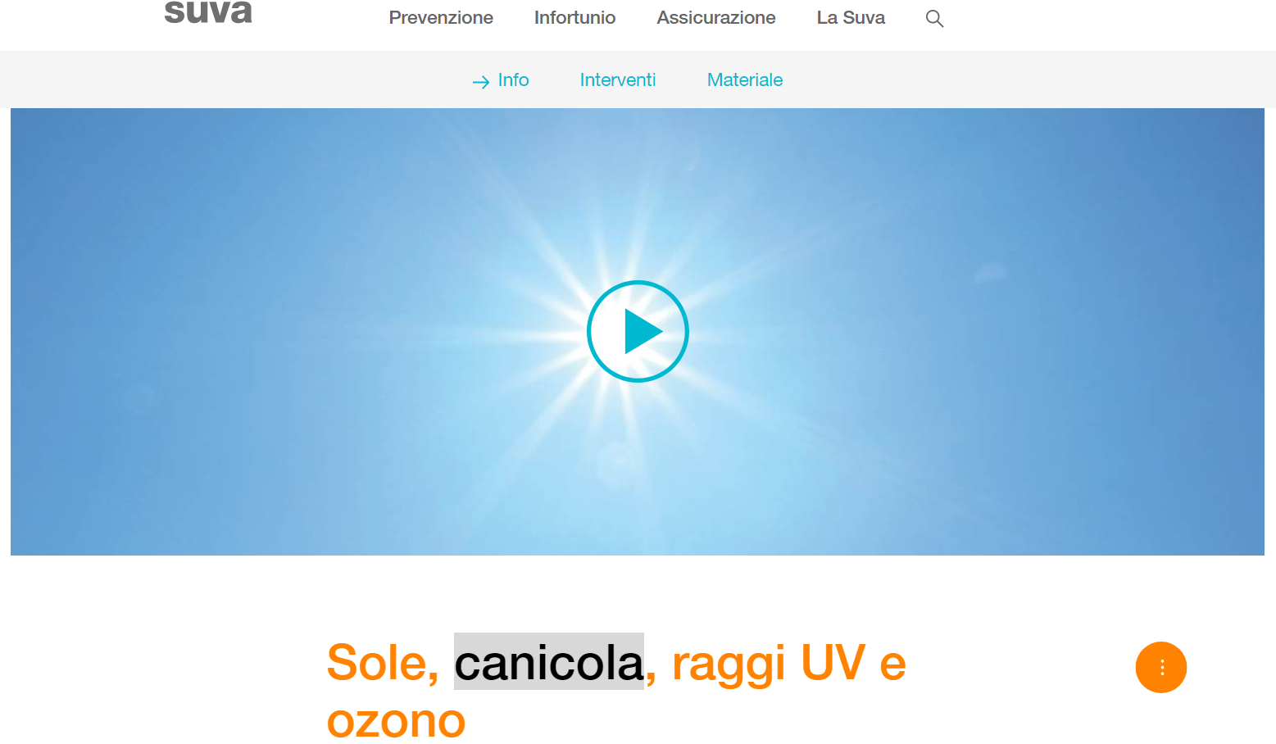
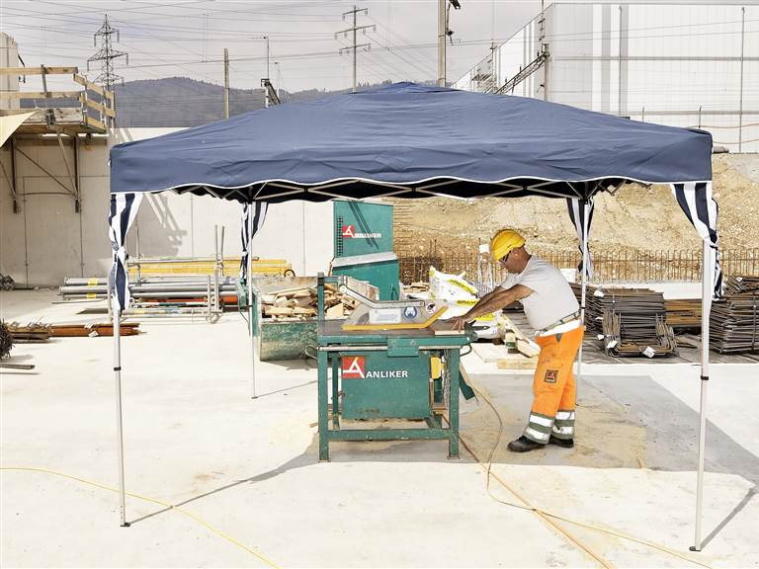
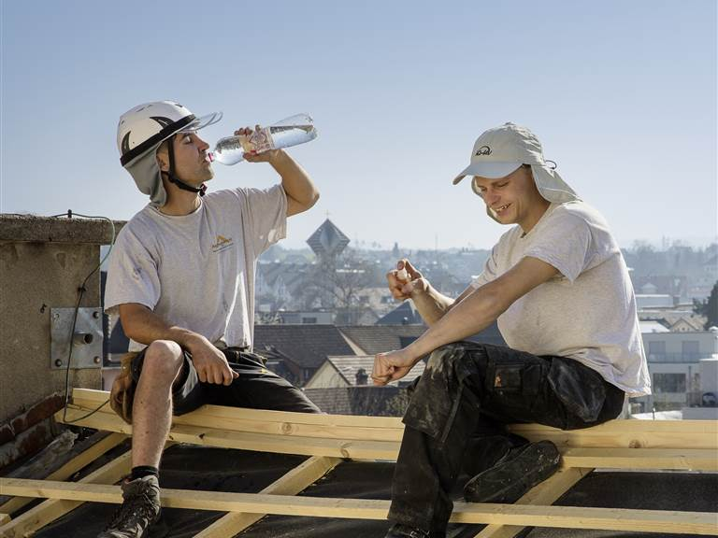
Misure di prevenzione sul lavoro
In caso di caldo intenso
(a partire dal livello 3 secondo MeteoSvizzera):
Spostare possibilmente i lavori alle prime ore del mattino
Bere molto e spesso, chi non assume liquidi in quantità sufficiente rischia la vita!
Non lavorare da soli, affinché i colleghi possano riconoscere i sintomi di eventuali problemi causati dalla canicola e intervenire
Recarsi regolarmente in luoghi ombreggiati
Indossare un copricapo dotato di protezione per la nuca; bagnarlo per rinfrescare il collo

Slide 17
Misure di pronto soccorso sul posto di lavoro
Primo soccorso
Se una persona al lavoro accusa malessere a causa del calore:
  Somministrarle liquidi, consentirle di sdraiarsi temporaneamente al fresco e, se necessario, di tornare a casa accompagnata
  Consigliare una visita medica
In caso di spossatezza o svenimento:
  Portare all'ombra la persona interessata, farla sdraiare in caso di vertigini, posizionarla sul fianco in caso di nausea
  Se la persona è cosciente e lucida, somministrare acqua (in piccole quantità ogni 15 minuti)
  In caso di svenimento chiamare immediatamente il primo soccorso (tel. 112 o 144); controllare la temperatura corporea
  In attesa dell'ambulanza, portare la persona all'ombra e metterla in una posizione sicura, dopodiché bagnarle la fronte, la nuca, le braccia e le gambe con una compressa fredda; farle aria con un ventaglio
SUVA Canicola

Slide 18
Ulteriori informazioni
Martine Bouvier Gallacchi
Presidente del Gruppo Operativo Salute e Ambiente
Via Dogana 5
091 814 30 50
martine.bouviergallacchi@ti.ch
CARTELLA STAMPA
www.ti.ch/stampa
Dipartimento della sanità e della socialità

